Slide 1

兴继成网络

Slide 2
企业简介
我们是：
一家专业从事数字信号租赁服务的企业
国内首批千兆光电网络运营践行者
利用光电系统解决别墅、郊区、农村宽带覆盖问题

Slide 3
市场痛点
1、网络租用成本高
2、小城市及郊区农村宽带覆盖率低
3、网速慢、分别不均

Slide 4
产品服务
1、利用现成电力系统实现高速电力宽带到户
2、千兆光网络运营

Slide 5
竞争对手
竞合：既是竞争对手更是合作伙伴
国企：三大运营商
民企：长城、爱普、华歌

Slide 6
里程碑
创业初始已实现盈利
波折运营1年3个月实现毛利率45%，年化营业额达到一千万。

Slide 7
股权结构
20%预授权给优秀核心人员。

Slide 8
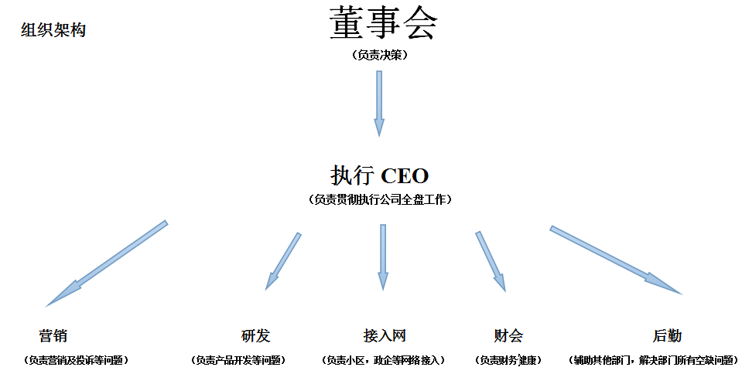
公司组织架构

Slide 9
目前公司投资额
目前公司先后自筹投入168万，项目投资200万。

Slide 10
合约和订单
第一笔订单来自创业第二天学士城管队订购网络服务。
目前订单签约17个小区网络、语音、视频信号租赁服务，完成15个小区光网建设。
实践电力宽带500M稳定传输

Slide 11
收入模式
目前把建设好的光电网络系统租赁给三大运营商实现长期收益
2017利用电力宽带+LED组网实现农村包围城市获取数字信号租赁费

Slide 12
估值
预计出让9%股权获得1000万A轮投资
为支持下一带互联网技术和农村互联网+的发展，基础通讯处于升级换代黄金时代。
公司发展速度从注册到经历1年半实现20倍发展
2016占有长沙22%别墅市场
市场规模预计最终占领1/3中国宽带数字信号租赁市场

Slide 13
资金用途
第一轮融资只需做一件事
用一年时间开发出稳定高效的电力宽带系统。

